Slide 1
Fundamentos de la Imagen Digital
Parte 1

Slide 2
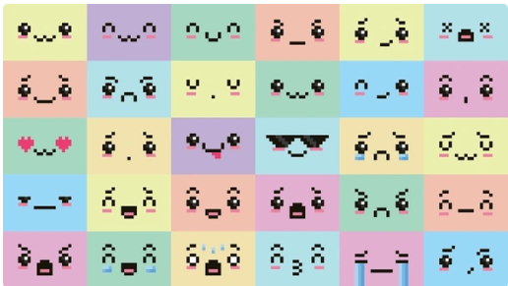
La imagen digital es una representación bidimensional de una escena visual, almacenada en formato numérico. Está formada por pequeños elementos llamados píxeles, que juntos reconstruyen la imagen.

Slide 3

El procesamiento digital de imágenes es clave en diversos campos:
Medicina (RM, TC, radiografías)
Industria (control de calidad)
Seguridad (reconocimiento facial, vigilancia)
Astronomía (análisis de telescopios)
Entretenimiento (cine, videojuegos, fotografía digital)

Slide 4
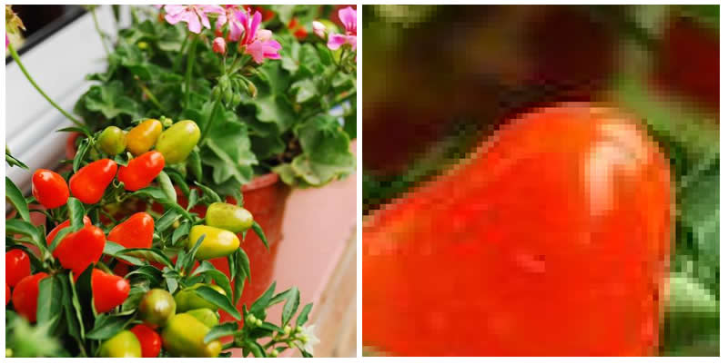
Píxel: Unidad mínima de la imagen digital.
Resolución: Cantidad de píxeles (por ejemplo, 1920x1080).
Profundidad de bits: Cantidad de colores posibles (1 bit = blanco y negro, 8 bits = 256 niveles, 24 bits = 16,7 millones de colores).

Slide 5
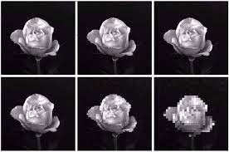
La digitalización se realiza mediante:
Muestreo: La señal continua (luz) se divide en puntos discretos (píxeles).
Cuantificación: Cada píxel recibe un valor numérico limitado (por la profundidad de bits).

Slide 6
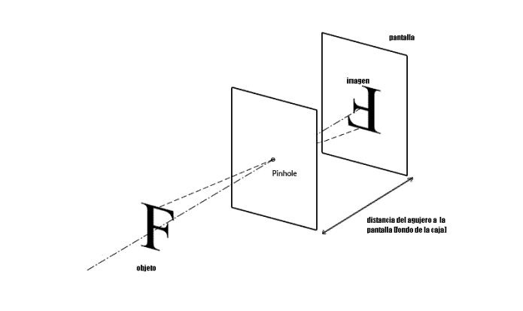
El modelo “pinhole” es la cámara más simple: una caja oscura con un agujero. La luz pasa y proyecta una imagen invertida sobre la pared opuesta.

Slide 7

Nuestra visión depende de conos (visión en color) y bastones (visión nocturna). Percibimos más rápidamente los cambios de brillo que de color.

Slide 8
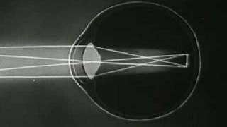

Slide 9
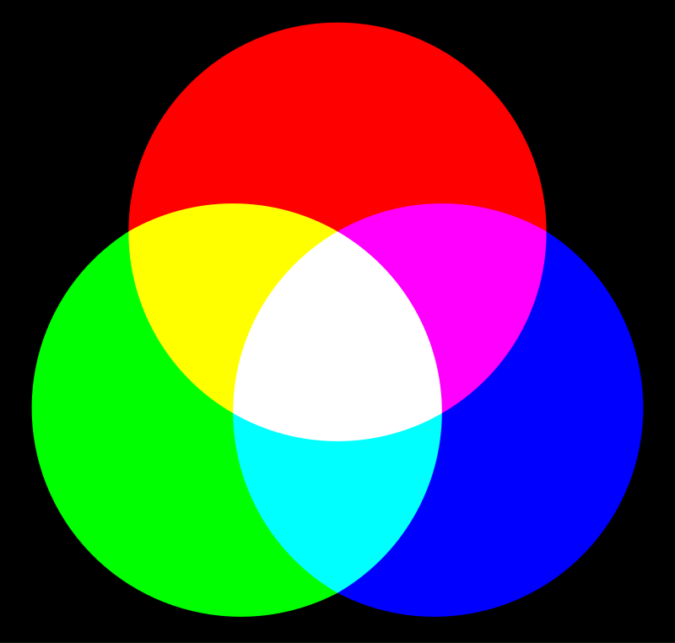
El modelo RGB (Red, Green, Blue) es aditivo y es el más usado en dispositivos digitales. Sus combinaciones dan origen a todos los colores que vemos en pantalla.

Slide 10
HSV representa el color como:
Hue (matiz)
Saturation (saturación)
Value o Brightness (brillo)
Más intuitivo para seleccionar y segmentar colores.

Slide 11
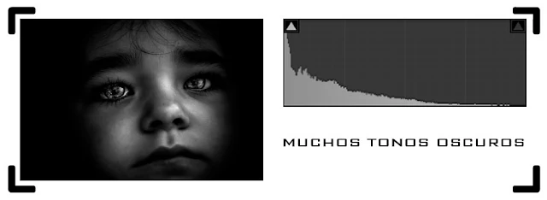
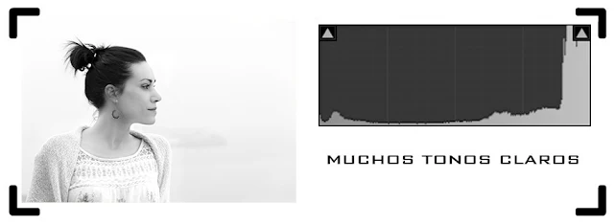
Básicamente, el histograma es un gráfico que nos dice visualmente cómo está expuesta una fotografía. Pero no nos cuenta solamente si está oscura o clara, nos muestra cómo están distribuidos todos los tonos de la foto, desde los más oscuros, pasando por lo tonos medios hasta llegar a los más claros.

Slide 12
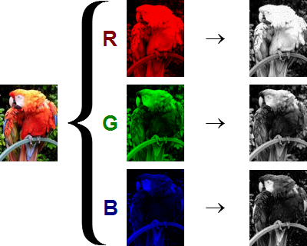
Cada imagen en color puede descomponerse en sus tres canales (Rojo, Verde, Azul). Filtrar los canales permite analizar y modificar selectivamente la información de color.

Slide 13


